Slide 1






Slide 2



Luật chơi:
GV viết vài phép tính cộng bất kỳ lên bảng. Chia lớp làm 4 đội.(4 tổ)
Tổ nào có tất cả thành viên làm xong trước và đúng thì thắng lượt.

Slide 3

ĐIỂM:
TỔ 1
TỔ 2
TỔ 3
TỔ 4
4
4
5
5
3
3
1
1
2
2
4
5
3
1
2
4
5
3
1
2
Tổ nào có nhiều thành viên xong trước +1 điểm
Notes:
Luật chơi:
- Với mỗi lượt thắng, bấm vào dấu cộng của tổ thắng để cộng +1 điểm. Mỗi tổ được cộng tối đa 5đ, GV có thể tổ chức cho đội nào cộng được 5đ trước thì thắng hoặc chơi trong thời gian 5’, sau 5’ đội nào nhiều điểm trc thì thắng.

Slide 4




Thứ … ngày … tháng … năm 2022
TOÁN
Tiết 2

Slide 5



Notes:
Trạm 1: Sao Thủy

Slide 6







Sao Thủy
Notes:
Trạm 1: Sao Thủy

Slide 7






5
Mỗi con vật che số nào?
300 + 400 = 700
700 - 400 = 300
70 + 60 = 130
130 - 70 = 60

Slide 8
Sao Thủy
Trái Đất

Slide 9

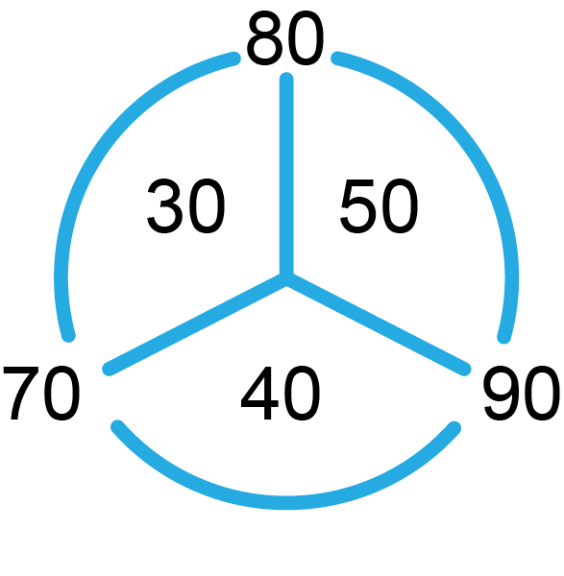
6
Mỗi bông hoa che số nào?
30 + 50 = 80
Mẫu
30 + 40 = 70
40 + 50 = 90

Slide 10

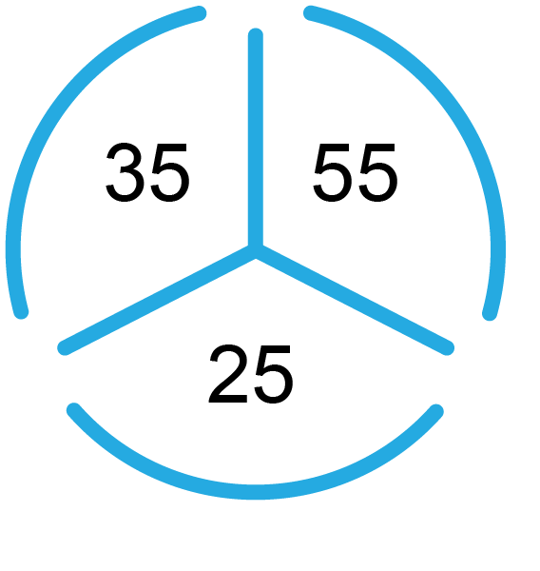


6
Mỗi bông hoa che số nào?
35 + 55 = 90
a)
90
60
80
25 + 55 = 80
25 + 35 = 60

Slide 11

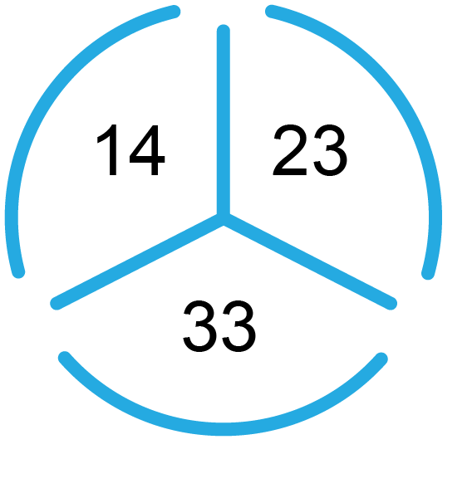


6
Mỗi bông hoa che số nào?
23 + 14 = 37
b)
37
47
56
33 + 23 = 56
33 + 14 = 47

Slide 12

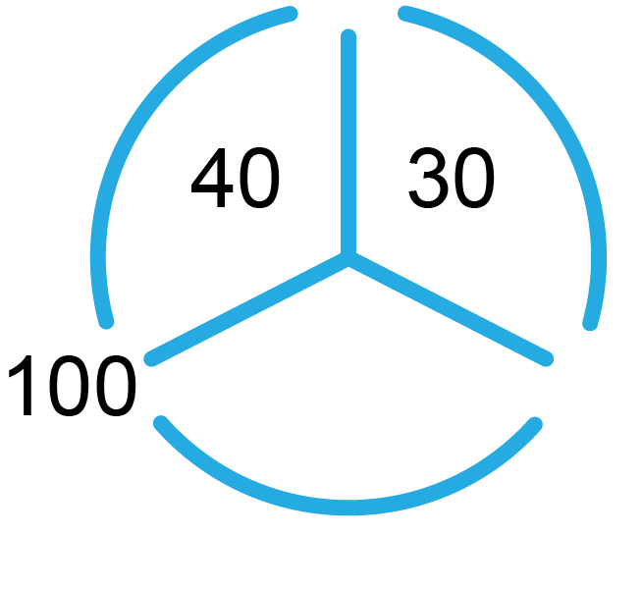


6
Mỗi bông hoa che số nào?
40 + 30 = 70
c)
70
60
90
60 + 30 = 90
100 - 40 = 60

Slide 13
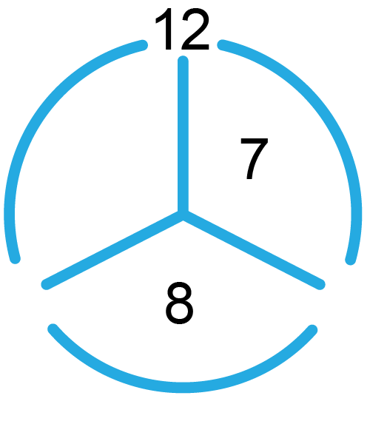



6
Mỗi bông hoa che số nào?
d)
12 - 7 = 5
5
13
15
8 + 7 = 15
5 + 8 = 13

Slide 14
Sao Mộc
Trái Đất
Notes:
Trạm 1: Sao Thủy

Slide 15
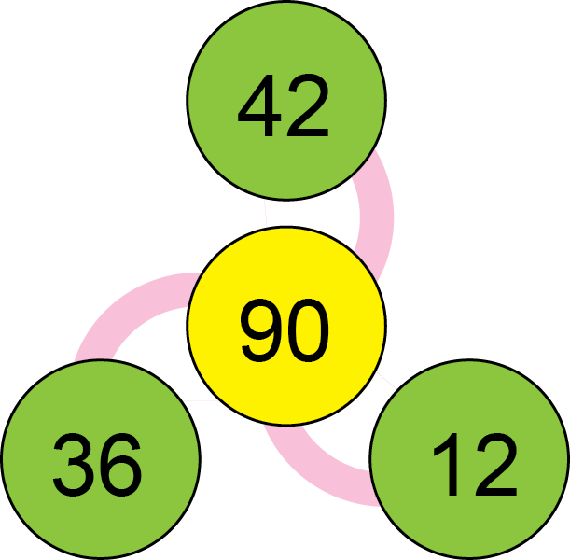

7
Số
Mẫu
42 + 36 + 12 = 90
90 – 42 – 12 = 36
90 – 12 – 36 = 42
90 – 36 – 42 = 12

Slide 16
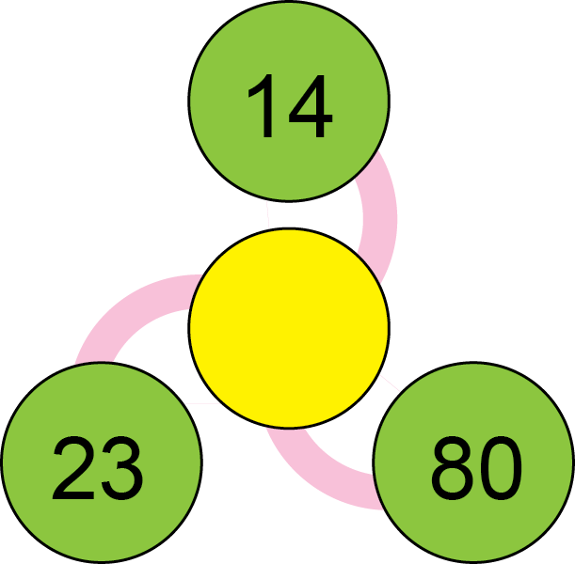

7
Số
14 + 23 + 80 = 117
a)
117

Slide 17
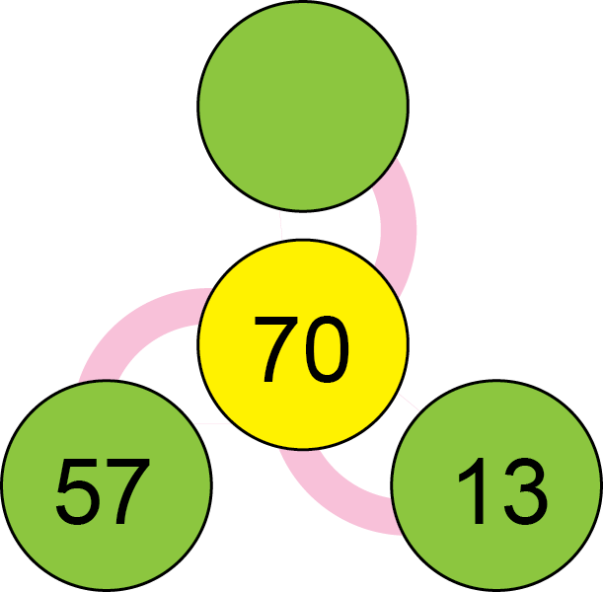
7
Số
70 - 57 - 13 = 0
b)
0

Slide 18

Sao Mộc
Notes:
Trạm 1: Sao Thủy

Slide 19




